Slide 1
5.2 可分离变量的微分方程
1. 举例
2. 应用

Slide 2
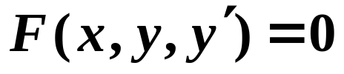

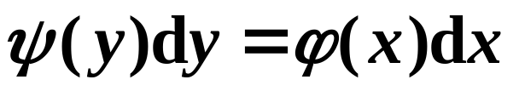
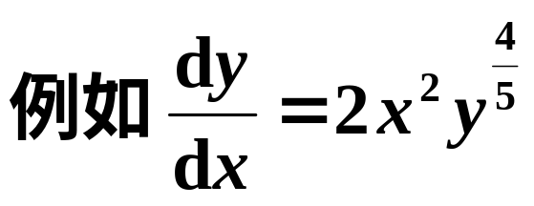
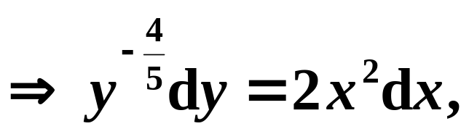
1. 举例
一阶微分方程
或
若一阶微分方程可化为
则称其为可分离变量的微分方程.
特点
等式的每一边仅是一个变量的函数与这个
变量的微分之积.
求解
等式两端积分.

Slide 3
可分离变量的方程求通解的步骤是:
1.
分离变量,
2.
∫
∫
将上式
两边积分
ψ
(
y
)
d
y
=
ϕ
(
x
)
d
x
+
C
;
其中C为任意常数.
(隐式通解).
这种解方程的方法称为
分离变量法.

Slide 4
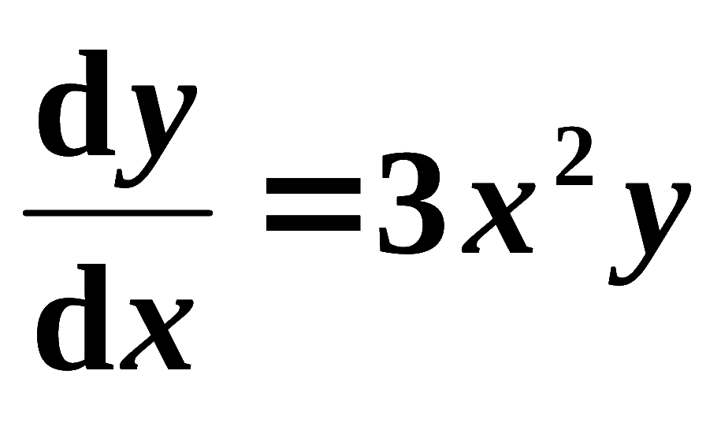
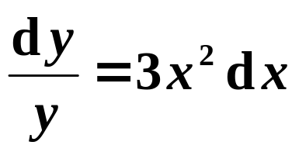
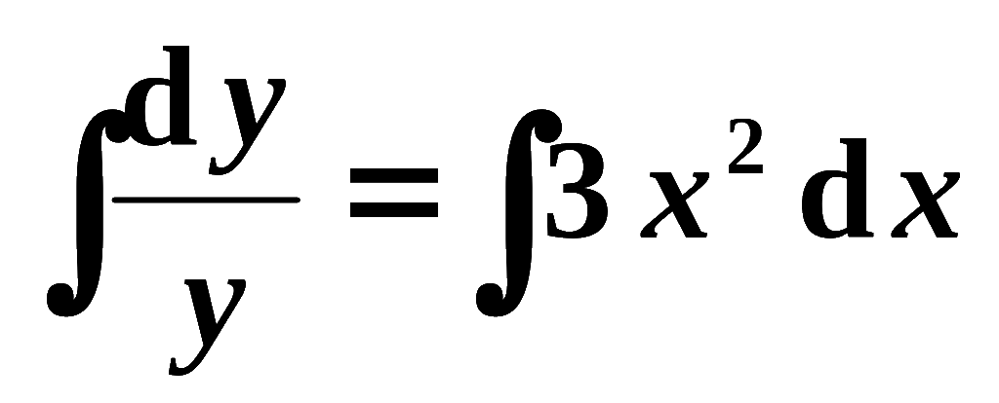
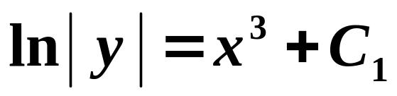
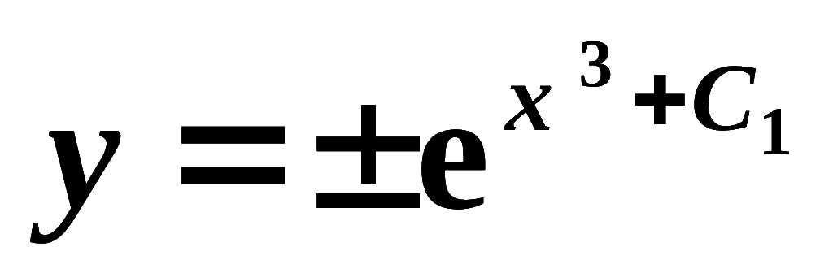
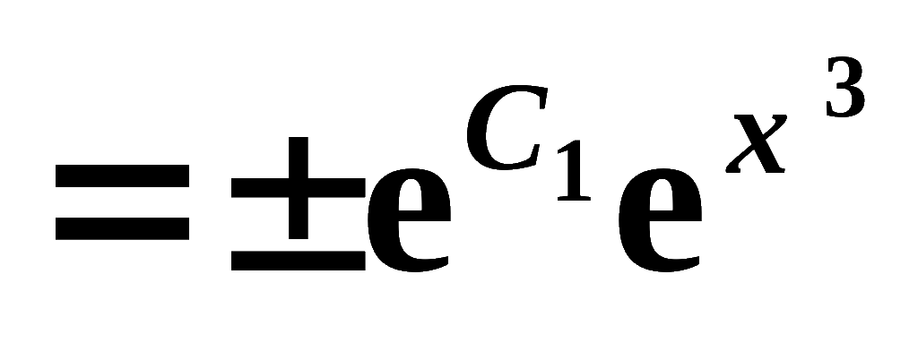
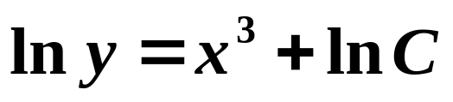
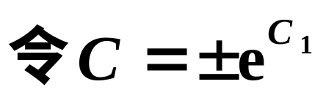
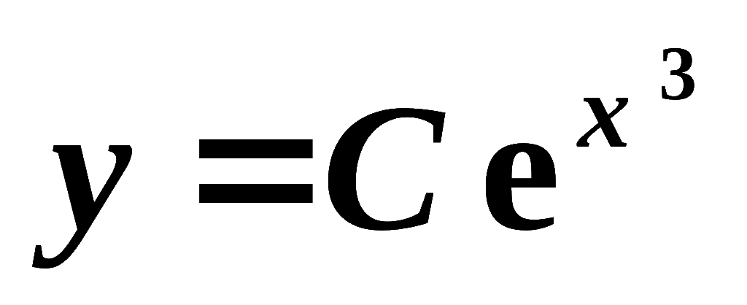
例 求微分方程
的通解.
解
分离变量
说明: 在求解过程中每一步不一定是同解变形,
两边积分
因此可能增、
减解.
或
得
即
(C为任意常数 )
(此式含分离变量时丢失的解 y = 0)

Slide 5
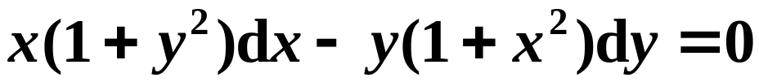
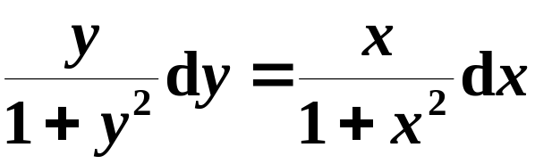
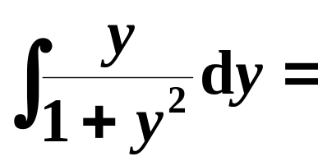
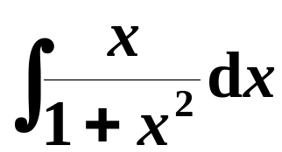
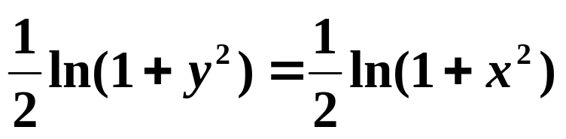
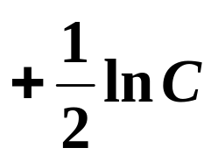
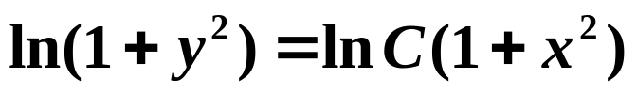
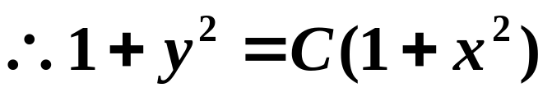
例 求方程 的通解.
解
分离变量
两端积分
为方程的通解.
隐式通解
( C > 0的任意常数 )

Slide 6
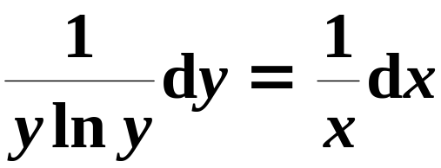

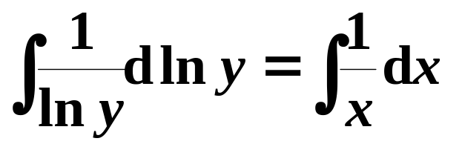



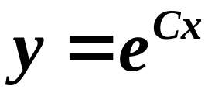
练一练
′
=
求方程
x
y
y
ln
y
.
的通解
解
通解为
(C为任意常数 )

Slide 7
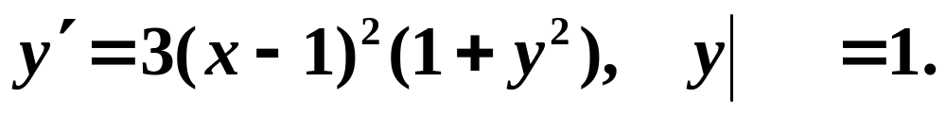

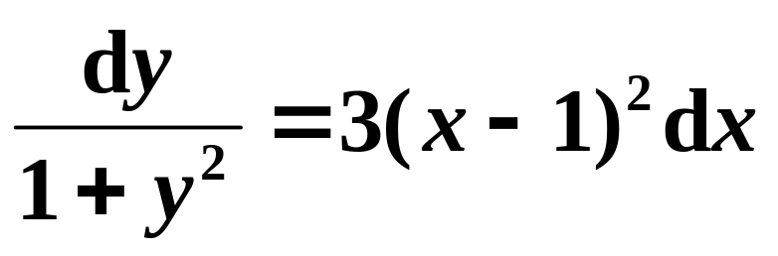
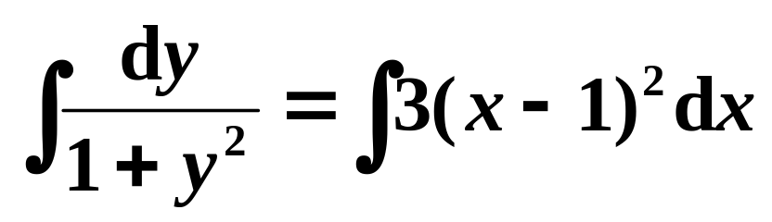
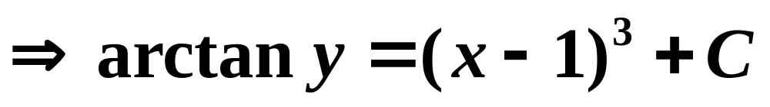
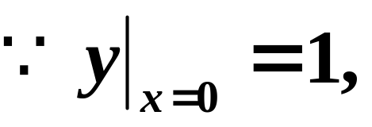
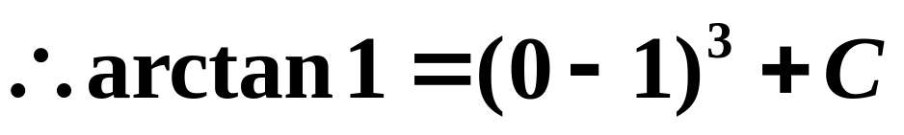
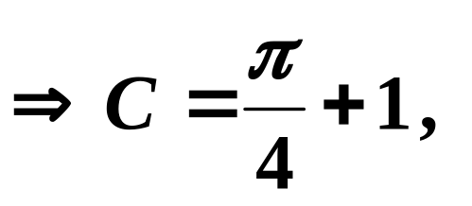
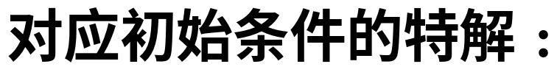
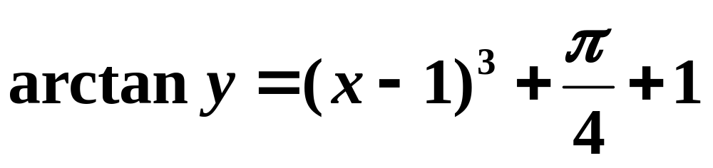
练一练
求解
解 先求通解，
分离变量
两边同时积分

Slide 8
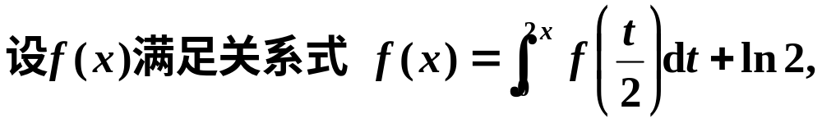
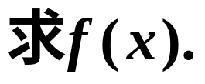
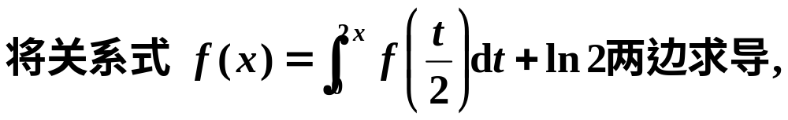

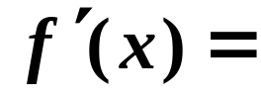
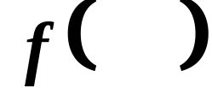

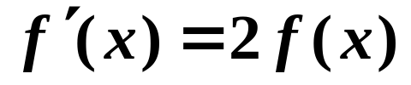


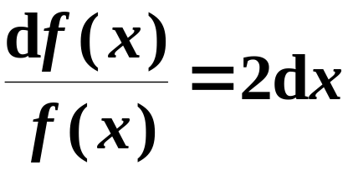
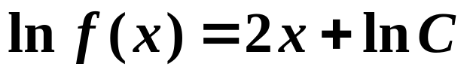
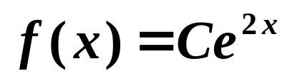


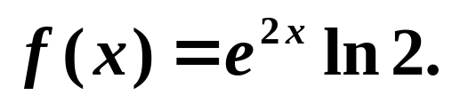
例
积分方程
解
得
可分离变量方程
分离变量
两边积分
由原关系式
得

Slide 9
2. 应用
应用问题建立微分方程的两种常见方法:
第一种方法
直接利用物理定律或几何条件列出方程,
注意速度、变化率、切线的斜率等，
对应着
相应函数的导数。
第二种方法
取微小元分析,
然后利用物理定律或几
何条件列出方程.

Slide 10
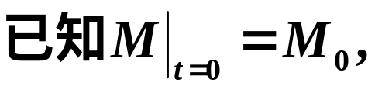
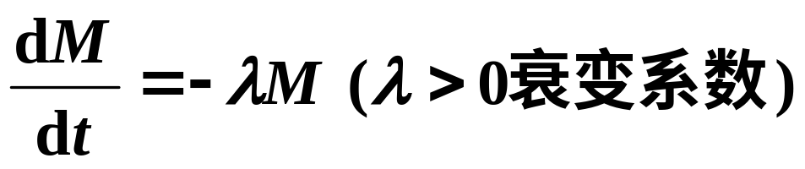
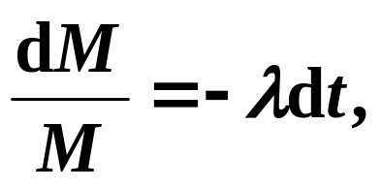
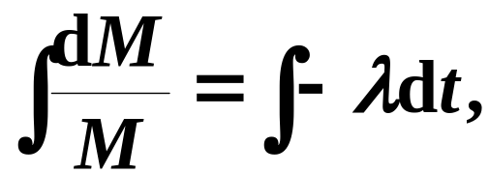
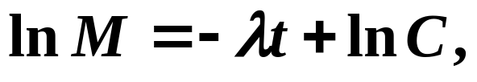

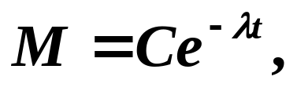
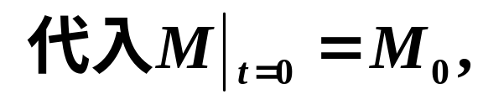



例
衰变问题.
铀的衰变速度与未衰变含量M成正比,
求衰变过程中铀含量 M (t) 随时
间 t 变化的规律.
分离变量
解
由题设条件
通解
特解
衰变规律

Slide 11





初始条件:
例
求游船上的传染病人数.
一只游船上有800人,
一名游客患了某种传染病,
12小时后有3人发病.
由于这种传染病没有早期症状,
故感染者不能被及时隔离.
直升机将在60至72小时
将疫苗运到,试估算疫苗运到时患此传染病的人数.
设传染病的传播速度与受感染的人数及未受感染的人数之积成正比.
解
用y ( t )表示发现首例病人后t 小时的感染人数，
表示 t 刻未受感染的人数,
可分离变量微分方程
由题意,
得
其中k > 0为比例常数.
分离变量

Slide 12










初始条件
即
两边积分,得
通解
由初始条件
得
再由
便可确定出
所以

Slide 13





直升机将在60至72小时将疫苗运到,试估算疫苗运到时患此传染病的人数.
下面计算
小时时的感染者人数
从上面数字可看出,
在72小时疫苗运到时, 感
染的人数将是60小时感染人数的2倍.
可见在传染
病流行时及时采取措施是至关重要的.

Slide 14








练一练
行程问题.
当轮船的前进速度为v₀时,
推进器
停止工作,
已知船受水的阻力与船速的平方成正比
(比例系数为mk,其中k > 0为常数,而m为船的质量).
问经过多少时间,
船的速度减为原速度的一半?
解
设速度函数为v(t)
由题意
初始条件
分离变量积分得

Slide 15

例
流量问题.
有高为1米的半球形容器,
水从它的底部
小孔流出,
小孔横截面积为1平方厘米
(如图).
开始时
容器内盛满了水,
求水从小孔流出过程中容器里
水面的高度h(水面与孔口中心间的距离)随时间t的变化规律.
解
由力学知识 得,水从孔口流出的流量为
流量系数
孔口截面面积
水面高度

Slide 16








有高为1米的半球形容器,
又,取微小时间段[t, t +dt]
水面高度从h降到 h+dh (dh<0 )

Slide 17







可分离变量方程
所求规律为

Slide 18

小结
可分离变量的微分方程
解法:
分离变量
两端积分
隐式(或显式)通解

Slide 19
作业P ₁₄₅ 1 (3)(7)(11), 2(4), 3, 6

